Slide 1



DEV ACADEMY
CURSO SUPERIOR DE TECNOLOGIA EM
ANÁLISE E DESENVOLVIMENTO DE SISTEMAS
Professor Bruno Cezario
Email: brunoscezario@souunisuam.com.br

Slide 2

O que é o Comando Join?
Uma cláusula JOIN em SQL, correspondente a uma operação de junção em álgebra relacional, combina colunas de uma ou mais tabelas em um banco de dados relacional. Ela cria um conjunto que pode ser salvo como uma tabela ou usado da forma como está. Um JOIN é um meio de combinar colunas de uma (auto-junção) ou mais tabelas, usando valores comuns a cada uma delas. O SQL padrão ANSI especifica cinco tipos de JOIN: INNER JOIN, LEFT JOIN, RIGHT JOIN, FULL JOIN e CROSS JOIN.
Em um banco de dados relacional, os dados são distribuídos em várias tabelas lógicas. Para obter um conjunto completo e significativo de dados, é necessário consultar dados dessas tabelas usando junções (JOINs).

Slide 3

O que faz o Inner Join?
SELECT * FROM Tabela A INNER JOIN Tabela B ON A.Key = B.Key

Slide 4
Inner Join
A cláusula INNER JOIN compara cada linha da tabela A com as linhas da tabela B para encontrar todos os pares de linhas que satisfazem a condição de junção. Se a condição de junção for avaliado como TRUE, os valores da coluna das linhas correspondentes das tabelas A e B serão combinados em uma nova linha e incluídos no conjunto de resultados.

Slide 5
LEFT JOIN
Retorna todos os registros da tabela esquerda e os registros correspondentes da tabela direita.
SELECT * FROM Tabela A LEFT JOIN Tabela B ON A.Key = B.Key

Slide 6
LEFT JOIN
Para cada linha da tabela A, a consulta a compara com todas as linhas da tabela B. Se um par de linhas fizer com que a condição de junção seja avaliado como TRUE, os valores da coluna dessas linhas serão combinados para formar uma nova linha que será incluída no conjunto de resultados.Se uma linha da tabela “esquerda” A não tiver nenhuma linha correspondente da tabela “direita” B, a consulta irá combinar os valores da coluna da linha da tabela “esquerda” A com NULL para cada valor da coluna da tabela da “direita” B que não satisfaça a condição de junto (FALSE).Em resumo, a cláusula LEFT JOIN retorna todas as linhas da tabela “esquerda” A e as linhas correspondentes ou valores NULL da tabela “esquerda” A.

Slide 7
RIGHT JOIN
Retorna todos os registros da tabela direita e os registros correspondentes da tabela esquerda.
SELECT * FROM Tabela A RIGHT JOIN Tabela B ON A.Key = B.Key

Slide 8
RIGHT JOIN
A RIGHT JOIN combina dados de duas ou mais tabelas. A RIGHT JOIN começa a selecionar dados da tabela “direita” B e a corresponder às linhas da tabela “esquerda” A.
A RIGHT JOIN retorna um conjunto de resultados que inclui todas as linhas da tabela “direita” B, com ou sem linhas correspondentes na tabela “esquerda” A. Se uma linha na tabela direita B não tiver nenhuma linha correspondente da tabela “esquerda” A, a coluna da tabela “esquerda” A no conjunto de resultados será nula igualmente ao que acontece no LEFT JOIN.

Slide 9
FULL JOIN
Retorna todos os registros quando houver uma correspondência na tabela esquerda ou direita.
SELECT * FROM Tabela A FULL JOIN Tabela B ON A.Key = B.Key

Slide 10
FULL JOIN
SELECT <select_list> FROM Tabela A CROSS JOIN Tabela B

Slide 11
FULL JOIN
A cláusula CROSS JOIN retorna todas as linhas das tabelas por cruzamento, ou seja, para cada linha da tabela esquerda queremos todos os linhas da tabelas direita ou vice-versa. Ele também é chamado de produto cartesiano entre duas tabelas. Porém, para isso é preciso que ambas tenham o campo em comum, para que a ligação exista entre as duas tabelas.
Para entender melhor, pense que temos um banco de dado, onde temos uma tabela FUNCIONÁRIO e uma tabela CARGO, assim poderíamos ter vários cargos para um único FUNCIONÁRIO, e usando o CROSS JOIN podemos trazer todos os CARGOS de todos os FUNCIONÁRIOS.

Slide 12
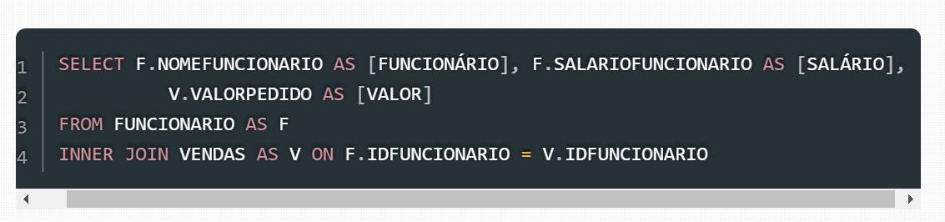
EXEMPLO DE APLICAÇÃO COMBINADA COM COMANDOS
Para nosso exemplo, suponhamos que os funcionários que conseguiram realizar alguma venda devem receber um aumento de 10%. Para isso, primeiro precisamos encontrar quais funcionários atenderam esta condição, usando a seguinte sintaxe:

Slide 13
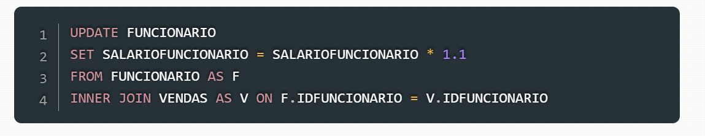
EXEMPLO DE APLICAÇÃO COMBINADA COM COMANDOS
Agora aplicamos o aumento a estes funcionários, usando a sintaxe a seguir:

Slide 14
EXEMPLO DE APLICAÇÃO COMBINADA COM COMANDOS
Os dados vindos de tabelas associadas podem ser excluídos por meio da cláusula JOIN junto ao comando DELETE.
Como exemplo rápido, vamos excluir todas as vendas feitas por funcionários que recebem salários acima de R$ 3.000,00. Para começar, é recomendável identificar quais são as vendas dos funcionários que recebem o referido salário. Fazemos isso com o seguinte comando:

Slide 15
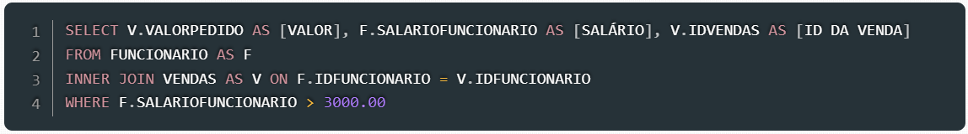
EXEMPLO DE APLICAÇÃO COMBINADA COM COMANDOS

Slide 16
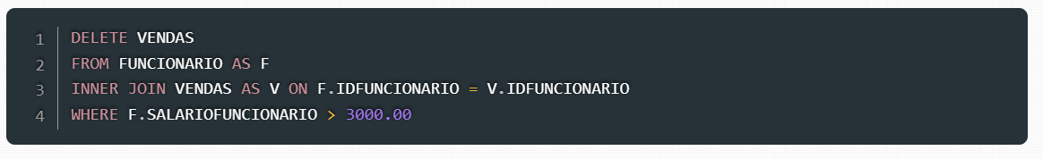
EXEMPLO DE APLICAÇÃO COMBINADA COM COMANDOS
Para excluirmos a venda acima, é só usarmos o seguinte código:

Slide 17
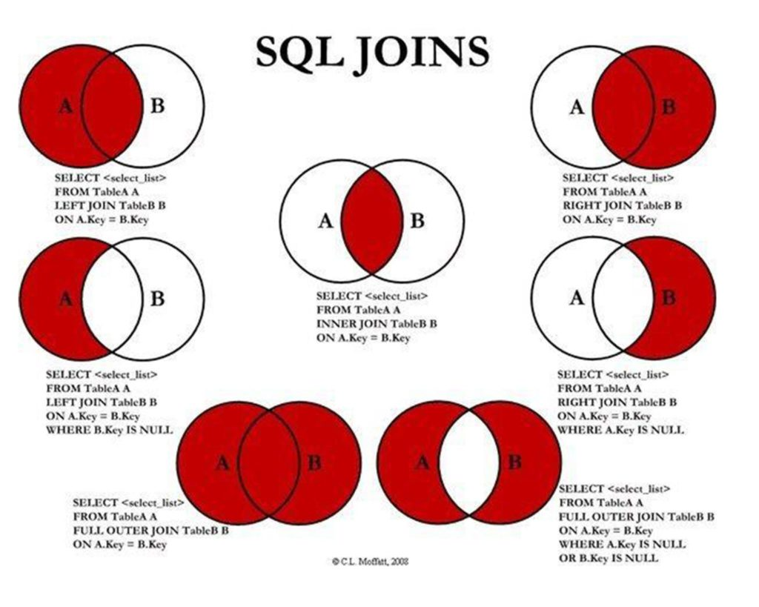

Slide 18


Obrigado!

